Slide 1

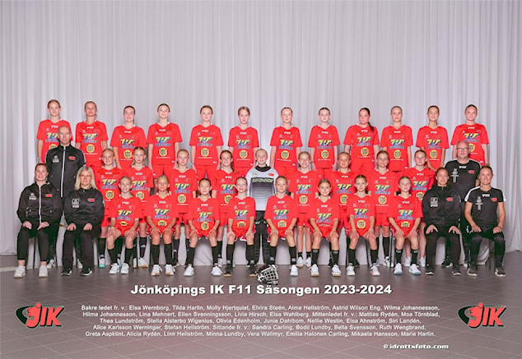
Välkomna alla föräldrar till föräldramöte för världens bästa lag!

Slide 2
FÖRÄLDRAMÖTE F11
Tisdag 17/9 2024
Ledare / Truppen
Klubbpolicy
Vision & Mål F11
Träningar
Seriespel
Matcher
Cuper
Fotografering
Föräldraansvar
Föräldragrupp (önskas tillsättas)
Avgifter
Tränare
Övriga frågor

Slide 3
LEDARE / TRUPPEN
Tränare: Mattias Rydén
Sandra Carling
Stefan Hellström
Marie Harlin
Mikaela Hansson
Bodil Lundby
Daniel Lundby
Truppen: 30 stycken
1 ny

Slide 4
KLUBBPOLICY
Jönköpings IK ungdomspolicy
  I dokument finns att läsa om:
  Målsättning, ansvar, åldersnivåer, lagorganisation m.m.
  Förväntningar på spelare, ledare och föräldrar:
  Passa tider, meddela närvaro/frånvaro, visa koncentration,
  delta aktivt på träning/match, visa eget intresse m.m.
  Finns att ladda ner på Laget.se
  Barn och ungdomssektionen > dokument > Ungdomspolicy och Vädergrund
Samsyn Småland
  För att värna om barn och ungdomars möjligheter
  Vinteridrotter har förtur Oktober – Mars
  Sommaridrotter har förtur April – September

Slide 5
VISION & MÅL
F11
Vision
  Så många innebandytjejer som möjligt, så länge som möjligt.
Mål
  Tjejerna ska ha roligt och utvecklas som innebandyspelare
  Laganda är ett nyckelord för att lyckas
  Vi stöttar och hjälper varandra
  Vi har roligt tillsammans
  Alla är lika värdefulla och har en viktig roll i laget
  Vi respekterar varandra
  Vi berömmer prestation före resultat

Slide 6
TRÄNINGAR
Tisdagar 16:00 - 17:10 (samling 15:50) A-hallen
Onsdagar 17.15-18.30 (samling 17:05) Hisingstorp
Fredagar 18:20-19:30 (samling 18:10) A-hallen
Samarbete med F10 några träningstider tillsammans (Fredagar)
Kallelser kommer till varje träning via laget.se. SVARA!
Material (gärna namnat):
Innebandyglasögon (obligatoriskt)
Innebandyklubba, tänk på klubblängden:
www.innebandybutiken.se/sv/info/ratt-langd-2.html
Bra skor
Vattenflaska
Uppsatt hår
Inga smycken
Inga tuggummin
Målvakter tar med sig målvaktsutrustning till och från träningarna, samt matcher.

Slide 7
SERIESPEL
Två lag i seriespel på Rödnivå
Ett lag tillsammans med F10 i seriespel på Rödnivå (frivilligt)
Matchtid 3 x 15 min, 5 min paus
Föreningsdomare (ungdomar). Stötta och visa respekt!
Kallelser till matcher via laget.se ca. en och halv veckor innan match. Vi försöker få en så rättvis fördelning som möjligt där vår ambition är att alla ska kallas till lika många matcher. Deadline uteblivit svar en vecka innan räknas som NEJ kan ej. Då kallas annan. SVARA så tidigt som möjligt!
Alla blir kallade till match under förutsättning att man tränar. Tränar man inte blir det ingen match.
Målvakter
Dusch efter varje match, hemma och borta.
Notes:
Snurra mellan de olika serierna ej tvingande att spela med F10

Slide 8
MATCHER
Alla matcher finns på laget.se
Första matcherna är 5 oktober.
Tips! Ladda ner appen Innebandy för att följa JIK F11/1, F11/2 och JIK F10-11
Var samlas vi för samåkning? Förslag…

Slide 9
CUPER
  Vänerns pärla cup (Mariestad) 6 oktober
  Gothia Cup 3-6 januari (Göteborg) kostnad ca 1400kr/spelare
  Fair play cup 11-13 april
Notes:
Säljuppdrag eller beta ca 400kr/spelare?
Hoodies ger intäkter. Sponsorer.

Slide 10
FOTOGRAFERING
  Tisdag 24 september 17:35
  Samling 17:00 vid huvudentrén. Ta med klubba, skor och svarta matchstrumpor.
  OBS! Medtag fotolapp eller följ med ditt barn och fyll i på plats. Ingen lapp inget foto!

Slide 11
FÖRÄLDRAANSVAR
Vid våra matcher
  Sarg + sekretariat. Utbildning för sekretariat 30/9 kl.19:00 eller 2/10 kl. 19:00 (digitalt, behöver ej anmäla innan) Inbjudan sekretariatsutbildning - Småland-Blekinge (innebandy.se)
  KIOSK (På läktaren)
  Chaufför (borta)
Vid Två SSL A-lagsmatcher herr & dam (alla hjälper till en match) 10 föräldrar/match + 10 barn/match
Söndag 11 februari kl:16:00 (herr) med samling 14:45
Söndag 9 mars kl:16:00 (dam) med samling 14:45
Obligatoriskt att ALLA ställer upp.
  Inträde
  Halva tjugan + bollkastning
  Souvenirshopen
  Skills corner
Fair Play Cup
  Två helger mars-april
  Matbespisning Junedalskolan
  Obligatoriskt att ALLA ställer upp dessa helger ca 10h/ familj
  Kiosk planera inköp och sortiment.

Slide 12
FÖRÄLDRAGRUPP
(Tomas)
Fair Play Cup
  Schemalägga/dela ut uppgifterna till föräldrarna.
Laguppdrag
  T.ex. SSL-matcher
Lagkassa
  Planera och genomföra försäljning/aktiviteter
  Administrera lagets försäljning av Bingolotter till uppesittarkväll och Ravelli.

Slide 13
FÖRÄLDRAGRUPP
(utses på mötet)
Teambuilding
  Planera lagaktivitet utanför innebandyn. T.ex.
  (Julklappsspel, Prison Island, 5-kamp utomhus, korvgrillning, övernattning Hallby med aktiviteter, Dumme Mosse, Pizza och match mm). En gång på hösten och en gång på vintern.
  Ansvariga Hösten/vintern 2024:
  Ansvariga vintern/våren 2025:

Slide 14
Träningskostnader
  Medlemsavgift:
  400:- / medlem.
  Vi har nu också infört familjemedlemskap för 800:-/familj där samtliga är skrivna på samma adress.
  Serviceavgift 29:- per faktura tillkommer.
  Träningsavgift:
  Träningsavgiften skiljer sig åt beroende på vilket födelseår spelare har, vilket också hänger samman med antal träningar, aktiviteter och matcher.
  Nivå Röd (högstadiet): 1600 kr, (2-3 träningar/vecka, seriespel)
  Både medlemsavgift och träningsavgift behöver betalas för att få möjlighet att delta på träningar och matcher i klubbens regi. När avgifterna är betalda kan klubben betala in en licens för spelaren, som också innebär att spelaren är försäkrad vid träningar och matcher.
  Serviceavgift 29:- per faktura tillkommer.
Notes:
OBS! Samtliga ledare samt spelare i våra representationslag (Herr/Dam) betalar endast medlemsavgift.
Jönköping IK/JIK Utveckling
JIK Utveckling Dam (HIK/JIK) och Herr: 3500 kr
Nivå Röd (högstadiet): 1600 kr, (2-3 träningar/vecka, seriespel)
Nivår Blå (mellanstadiet): 1350 kr, (2 träningar/vecka, seriespel)
Nivå Grön (lågstadiet) + JIFA: 1000 kr (1-2 träningar/vecka, poolspel)
Både medlemsavgift och träningsavgift behöver betalas för att få möjlighet att delta på träningar och matcher i klubbens regi. När avgifterna är betalda kan klubben betala in en licens för spelaren, som också innebär att spelaren är försäkrad vid träningar och matcher.
Serviceavgift 29:- per faktura tillkommer.

Slide 15
Tränare
  Betalar medlemsavgift, kläder, parkeringsavgifter, cuper, körning etc..
  Ledare kanske inte behöver köra varje gång.
Notes:
Diskutera

Slide 16
ÖVRIGA FRÅGOR
Förslag på att samla in pengar..
Ordet är fritt…

